Slide 1

ĐỊA LÍ LỚP 5 TUẦN 22
Bài 20: CHÂU ÂU
ĐỊA LÍ 5 – Trường Tiểu học Đức Giang

Slide 2




KHỞI ĐỘNG

Slide 3

TRƯỜNG TiỂU HỌC ĐỨC GIANG
Câu hỏi 1: Kể tên các nước láng giềng của Việt Nam.
Các nước láng giềng của Việt Nam là:
Lào Cam-pu-chia Trung Quốc
Câu hỏi 2: Những sản phẩm chính sau đây là của nước nào? Con hãy điền tên nước (Lào, Cam-pu-chia hoặc Trung Quốc ) vào chỗ trống cho thích hợp.
…………………
Cam-pu-chia
…………………
Trung Quốc
…………………
Lào
- Lúa gạo, cao su, hồ tiêu, đường thốt nốt.
- Cá
- Tơ lụa, gốm, sứ, chè.
- Máy móc, thiết bị.
- Hàng điện tử, ô tô, hàng may mặc, đồ chơi.
- Quế, cánh kiến, gỗ, lúa gạo,…

Slide 4
ĐỊA LÍ LỚP 5 TUẦN 22
Bài 20: CHÂU ÂU
SGK trang 109
ĐỊA LÍ 5 – Trường Tiểu học Đức Giang

Slide 5

TRƯỜNG TiỂU HỌC ĐỨC GIANG
NỘI DUNG ĐIỀU CHỈNH
- Mục 2. Đặc điểm tự nhiên: Sửa lại yêu cầu 2 trang 110 thành: - Quan sát các ảnh trong hình 2 và nêu các cảnh thiên nhiên có ở châu Âu.
- Mục 3. Dân cư và hoạt động kinh tế ở châu Âu chuyển thành nội dung tự chọn.

Slide 6


KHÁM PHÁ

Slide 7







01
Mô tả sơ lược về vị trí địa lí và giới hạn lãnh thổ châu Âu.
MỤC TIÊU
02
Đọc tên và chỉ vị trí một số dãy núi, cao nguyên, đồng bằng, sông lớn của châu Âu trên bản đồ.
03
Nêu được một số đặc điểm về địa hình, khí hậu, của châu Âu.

Slide 8
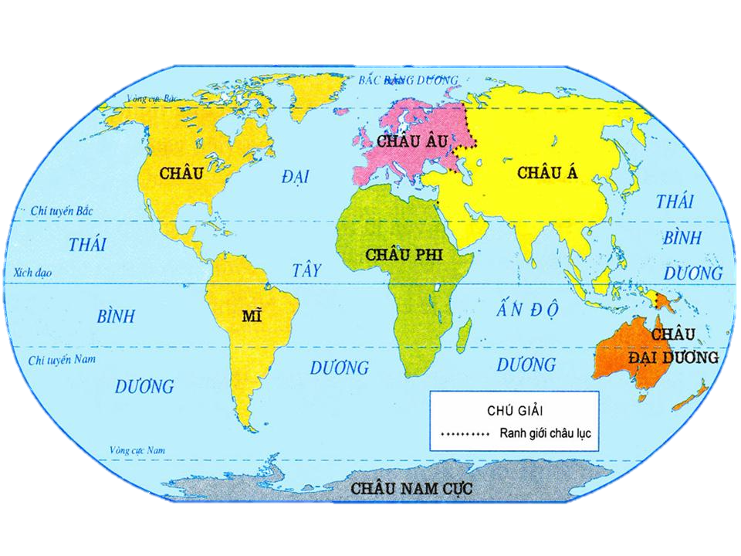

1. Vị trí địa lí, giới hạn:
Hãy xác định vị trí của châu Âu trên lược đồ.
Lược đồ các châu lục và đại dương

Slide 9

Châu Âu nằm ở bán cầu Bắc.
Địa Trung Hải
Châu Âu có:
Bán cầu Bắc
Phía Bắc giáp Bắc Băng Dương.
Phía Tây giáp Đại Tây Dương.
Phía Nam giáp Địa Trung Hải.
Phía Đông và Đông Nam giáp châu Á.
Bán cầu Nam
Châu Âu tiếp giáp với các châu lục, biển và đại dương nào?
Châu Âu nằm ở bán cầu nào?
Lược đồ các châu lục và đại dương

Slide 10
TRƯỜNG TiỂU HỌC ĐỨC GIANG
1. Vị trí địa lí, giới hạn
Bảng số liệu về diện tích các châu lục
* Hãy cho biết diện tích châu Âu là bao nhiêu? Diện tích đó so với châu Á thì như thế nào?
Châu lục | Diện tích (triệu km2)
Châu Á Châu Mĩ Châu Phi Châu Âu Châu Đại Dương Châu Nam Cực | 44 42 30 10 9 14
Châu Âu có diện tích 10 triệu km², gần bằng ¼ diện tích châu Á .

Slide 11
TRƯỜNG TiỂU HỌC ĐỨC GIANG
1. Vị trí địa lí, giới hạn:
Châu Âu nằm ở phía tây châu Á, có ba phía giáp biển và đại dương.
Châu Âu có diện tích 10 triệu km^{2.} Diện tích của châu Âu chỉ gần bằng ¼ diện tích châu Á.

Slide 12
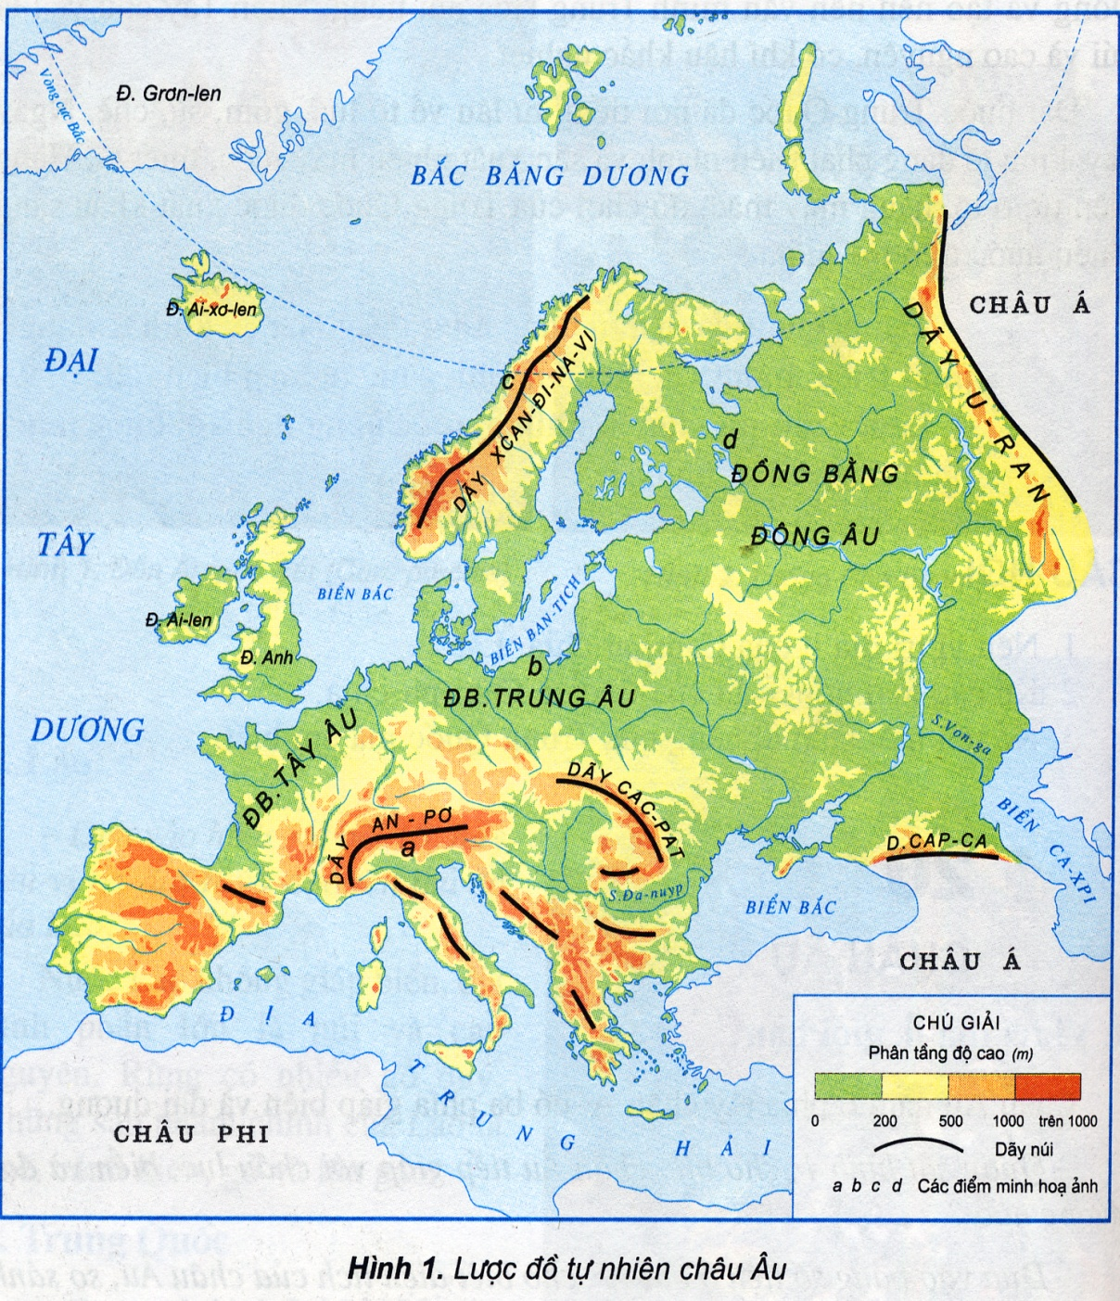
TRƯỜNG TiỂU HỌC ĐỨC GIANG
2. Đặc điểm tự nhiên

Slide 13

TRƯỜNG TiỂU HỌC ĐỨC GIANG
2. Đặc điểm tự nhiên
Quan sát lược đồ tự nhiên châu Âu ở Hình 1 và một số hình ảnh thiên nhiên của châu Âu trong Hình 2, kết hợp đọc thầm mục 2 (SGK trang 109 và 110) thực hiện theo các yêu cầu sau:
1. Chỉ vị trí và đọc tên các dãy núi, sông, đồng bằng lớn ở châu Âu.(Lược đồ Hình 1:Lược đồ tự nhiên châu Âu – SGK trang 110). Hệ thống núi cao tập trung ở phía nào của châu Âu?
2. Địa hình châu Âu có đặc điểm như thế nào ?
3. Nêu tên một số cảnh thiên nhiên có ở châu Âu ( Hình 2 – SGK trang 111).
4. Khí hậu châu Âu có đặc điểm gì ? Vì sao lại có khí hậu như vậy ?
5. Thiên nhiên, cây cối ở châu Âu có gì đặc biệt ?

Slide 14
TRƯỜNG TiỂU HỌC ĐỨC GIANG
2. Đặc điểm tự nhiên
1.Tên các dãy núi, sông, đồng bằng lớn ở châu Âu.
Các dãy núi lớn:
Xcan-đi-na-vi ; U –ran
Cáp – ca; An-pơ; Các-pát
Các sông lớn:
Von –ga; Đa-nuýp
Các đồng bằng lớn:
Đồng bằng Tây Âu
Đồng bằng Trung Âu
Đồng bằng Đông Âu.
2. Đồng bằng chiếm 2/3 diện tích, kéo dài từ tây sang đông. Đồi núi chiếm 1/3 diện tích. Hệ thống núi cao tập trung ở phía Nam.

Slide 15

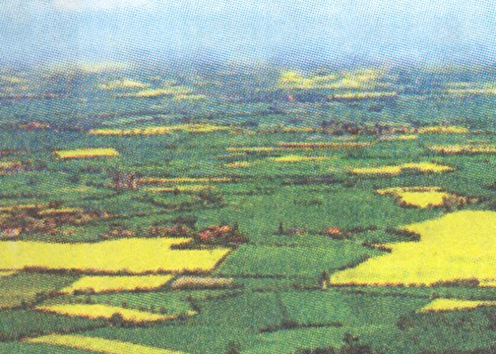
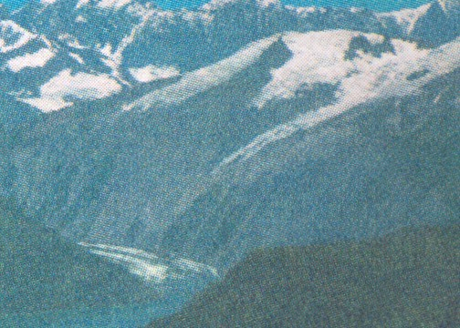
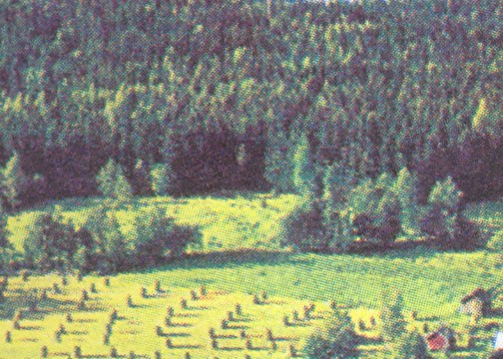
Một số hình ảnh thiên nhiên ở châu Âu
a) Dãy núi cao (An-pơ)
b) Đồng bằng (Trung du)
c) Phi-o (Bán đảo Xcan-đi-na-vơ)
d) Rừng lá kim (đồng bằng Đông Âu)

Slide 16
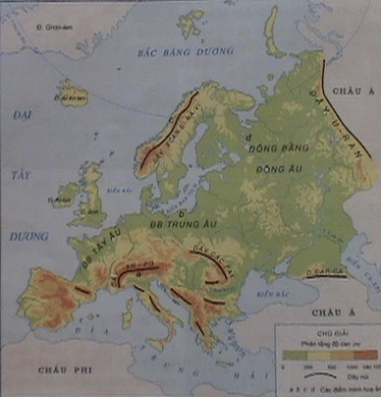
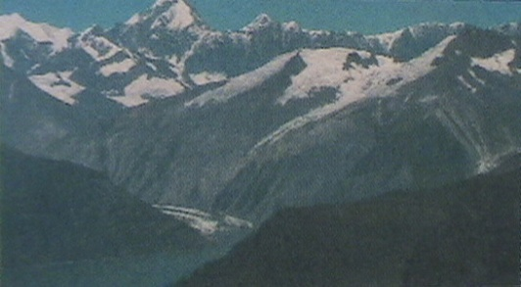
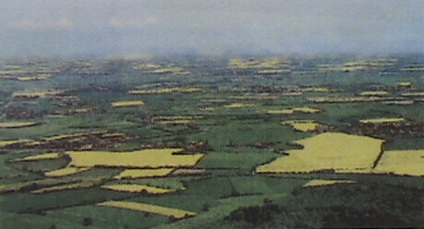
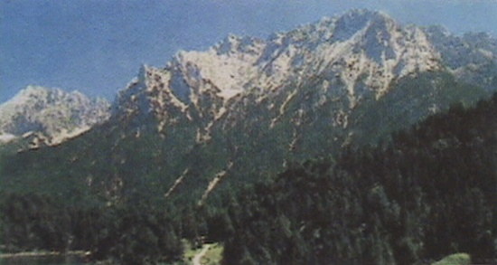
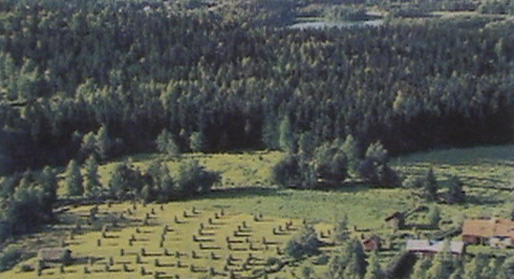

Slide 17
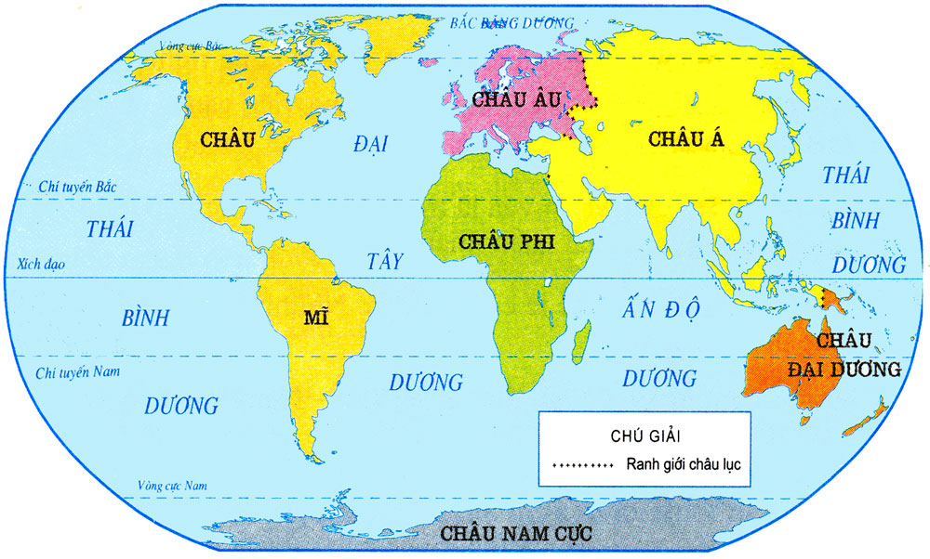
Châu Âu chủ yếu nằm trong đới khí hậu ôn hòa.
Hàn đới
Ôn đới
Nhiệt đới
Nhiệt đới
Ôn đới
Hàn đới

Slide 18
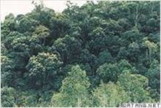
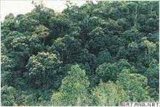
TRƯỜNG TiỂU HỌC ĐỨC GIANG

Slide 19


TRƯỜNG TiỂU HỌC ĐỨC GIANG
2. Đặc điểm tự nhiên
Địa hình: Đồng bằng chiếm 2/3 diện tích, kéo dài từ tây sang đông. Đồi núi chiếm 1/3 diện tích, hệ thống núi cao tập trung ở phía Nam.
Khí hậu: Chủ yếu nằm trong đới khí hậu ôn hòa, có 4 mùa rõ rệt: xuân, hạ, thu, đông.

Slide 20
VẬN DỤNG

Slide 21
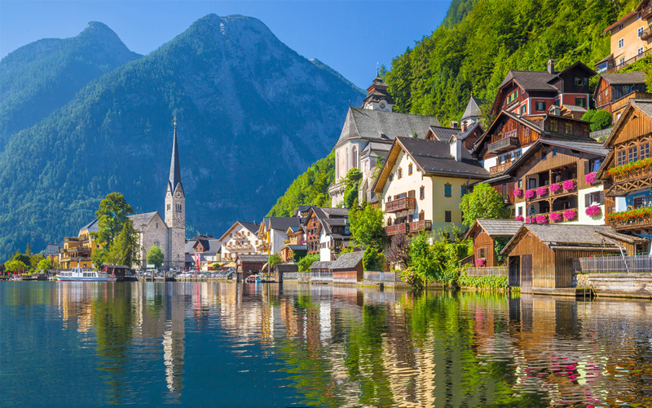
TRƯỜNG TiỂU HỌC ĐỨC GIANG
1
2
3
4
Ngôi làng Halistatt nước Áo – di sản văn hóa thế giới
Notes:
Bấm vào từng mảnh ghép để xuất hiện câu hỏi. Nhấn vào ngôi sao để quay trở lại mảnh ghép lộ hình ảnh → Hết 4 mảnh ghép sẽ xuất hiện cảnh đẹp di sản văn hóa thế giới ở châu Âu. Bấm vào ngôi sao bên canh sẽ sang slide nội dung ghi nhớ, ghi vở.

Slide 22
TRƯỜNG TiỂU HỌC ĐỨC GIANG
Câu hỏi 1: Con hãy nêu vị trí, giới hạn của châu Âu.
Châu Âu nằm ở bán cầu Bắc, phía Tây châu Á, có 3 phía giáp biển và đại dương

Slide 23
TRƯỜNG TiỂU HỌC ĐỨC GIANG
Câu hỏi 2: Châu Âu có đặc điểm địa hình thế nào?
Đồng bằng chiếm 2/3 diện tích, kéo dài từ tây sang đông. Đồi núi chiếm 1/3 diện tích, hệ thống núi cao tập trung ở phía Nam.

Slide 24
TRƯỜNG TiỂU HỌC ĐỨC GIANG
Câu hỏi 3: Châu Âu nằm trong đới khí hậu nào?
Châu Âu nằm chủ yếu trong đới khí hậu ôn hòa.

Slide 25
TRƯỜNG TiỂU HỌC ĐỨC GIANG
Câu hỏi 4: Rừng cây lá kim tập trung ở vùng nào, rừng cây lá rộng tập trung ở vùng nào của châu Âu?
Rừng cây lá kim tập trung ở vùng phía bắc và trên các sườn núi cao. Rừng cây lá rộng có nhiều ở Tây Âu.

Slide 26


TRƯỜNG TiỂU HỌC ĐỨC GIANG
Địa hình: Đồng bằng chiếm 2/3 diện tích, kéo dài từ tây sang đông. Đồi núi chiếm 1/3 diện tích, hệ thống núi cao tập trung ở phía Nam .
NỘI DUNG GHI NHỚ
GHI VỞ
Vị trí, giới hạn:
Nằm ở bán cầu Bắc, phía Tây châu Á, có 3 phía giáp biển và đại dương
Thiên nhiên, cây cối:
Rừng cây lá rộng ở Tây Âu, rừng cây lá kim ở vùng núi phía Bắc và trên các sườn núi cao.
Khí hậu:
Chủ yếu nằm trong đới khí hậu ôn hòa.

Slide 27


TRƯỜNG TiỂU HỌC ĐỨC GIANG
ĐỊNH HƯỚNG TIẾT HỌC SAU
1. Học thuộc ghi nhớ
2. Tự đọc và trả lời các câu hỏi ở mục :
3. Dân cư và hoạt động kinh tế ở châu Âu.
3. Chuẩn bị cho tiết học sau
Bài 21: Một số nước ở châu Âu.

Slide 28

TRƯỜNG TiỂU HỌC ĐỨC GIANG
CHÚC CÁC CON VUI, KHỎE, CHĂM NGOAN, HỌC GIỎI!

